Slide 1
Чем заняться с учениками летом:
ресурсы и приемы для поддержания английского языка на каникулах
А.В. Конобеев, к.пед.н., главный редактор издательства “Титул”

Slide 2
Сегодня обсудим
как интересно подвести итоги учебного года
что можно делать летом ученикам разных возрастов
как помочь не забыть английский язык

Slide 3
Перед началом каникул
показать ученикам их прогресс
мотивировать на изучение английского летом
организовать создание материалов к новому учебному году

Slide 4
Показываем прогресс
Then and now - ученики пишут что знали и умели в начале года и сейчас, в конце. Опора - таблица. Помимо знаний, можно включить отношения и мотивы

Slide 5
Then and Now
Favourite subject then | Favourite subject now
Hardest subject then | Hardest subject now
Sport you were good at then | Sport you are good at now
Most difficult rule then | Most difficult rule now
What I didn’t understand then | What I understand now
What I wanted to know then | What I want to know now

Slide 6
Рефлексия
My favourite activity this year and why
I had the most fun when…
The hardest part was…
What I liked best about my class and teacher
What I’ll miss the most and why
The most useful things I learned this year
My advice to students for next year

Slide 7
My year in photos
Мини-проект: презентация своих самых лучших/важных/ценных фотографий за год с объяснением почему выбраны именно они

Slide 8
Mailbox keepsake
Ученики пишут предположения кто их одноклассников как проведет лето, складывают в коробку/пакет. В сентябре можно начать с прочтения предположений и сравнения с действительностью

Slide 9
Декламируем и учим
Тематика школьной программы
Упражнения на понимание
Отработка лексики и грамматики
Опоры для развития памяти

Slide 12
М. Кауфман, К. Кауфман
Рассказы в стихах
Аудиоприложение с записью всех стихов
Упражнения на понимание, лексику и грамматику
Опора для проблемного обучения

Slide 14
Планируем лето
My summer bucket list - пишем список того, что хотим сделать летом, планируем по месяцам и неделям

Slide 15
Цели на лето
My 3 summer goals are:...
They are good for me because…
To make sure my goals happen, I will…
My goals will require me to…

Slide 16
Holiday memory book
Проект на лето: Holiday memory book
Бесплатный шаблон: https://www.worksheetplace.com/mf_pdf/Holiday-Memory-Book.pdf

Slide 17
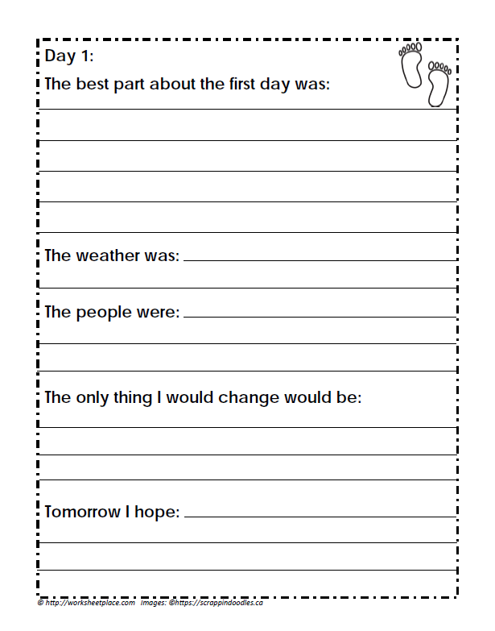
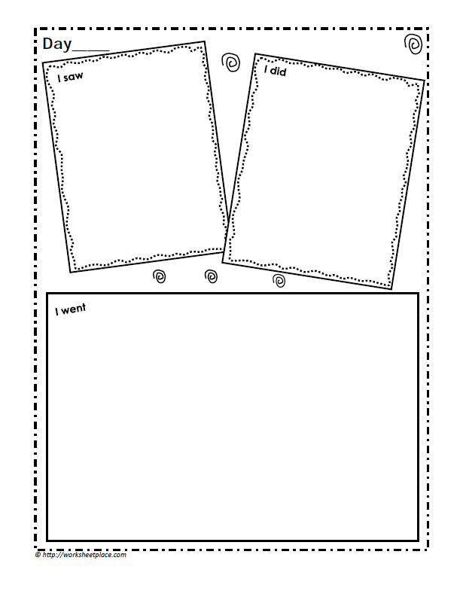
Holiday Memory Book

Slide 18
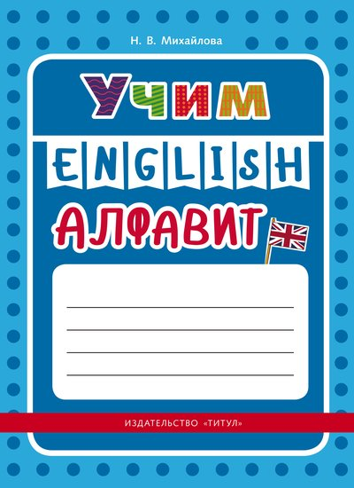
Для младших школьников
Повторяем алфавит и
составляем личный словарь

Slide 19
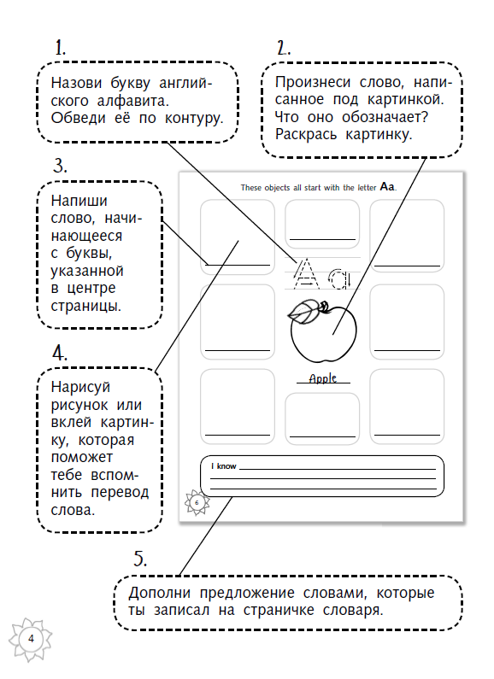
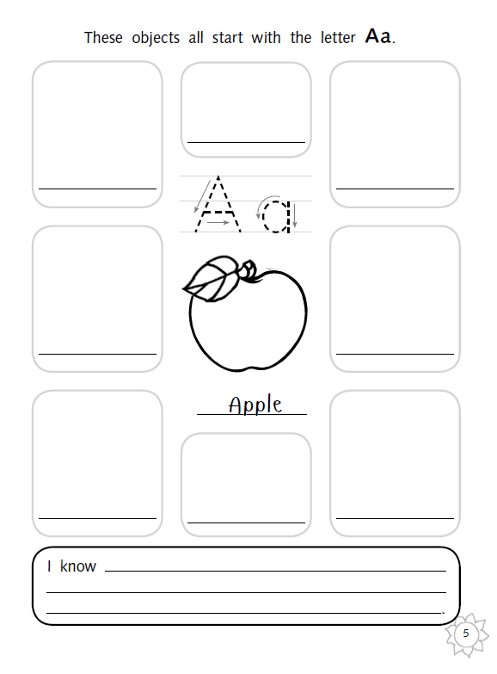

Slide 20
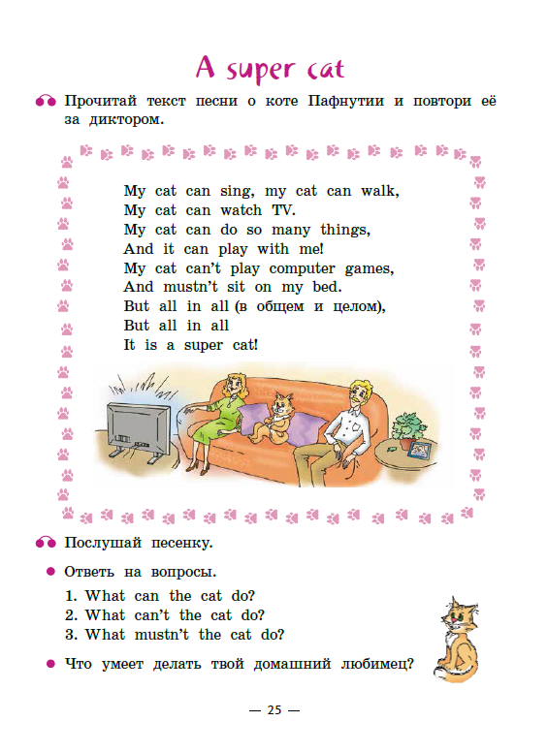
Тренируем память

Slide 21
Повторяем грамматику
Тренажеры и упражнения позволяют повторять самостоятельно и нескучно/
Удобно спланировать: по странице или развороту в день

Slide 23
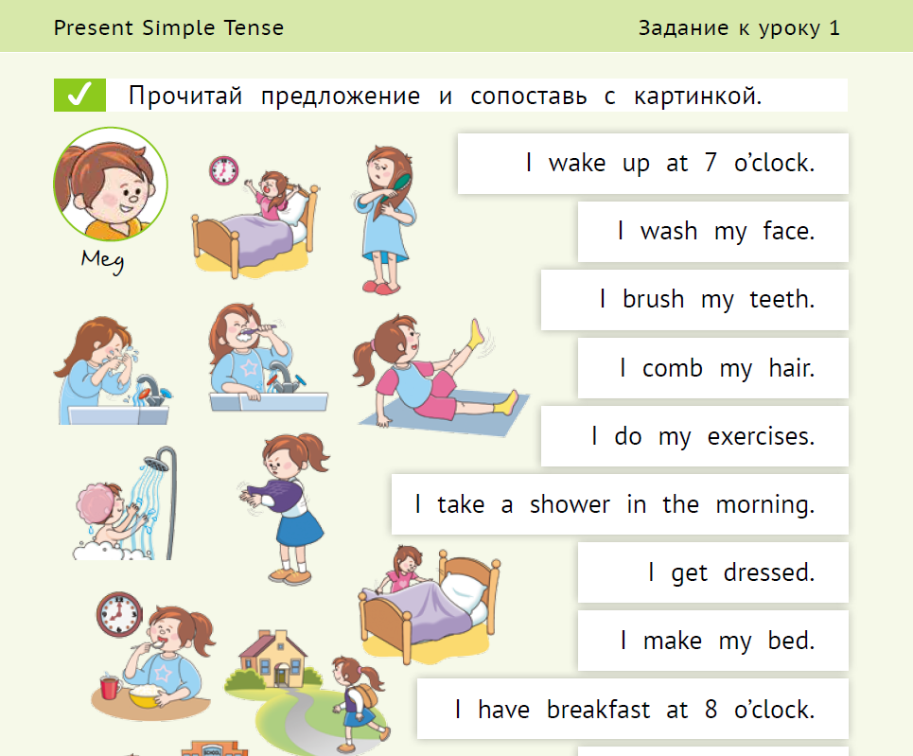

Slide 24
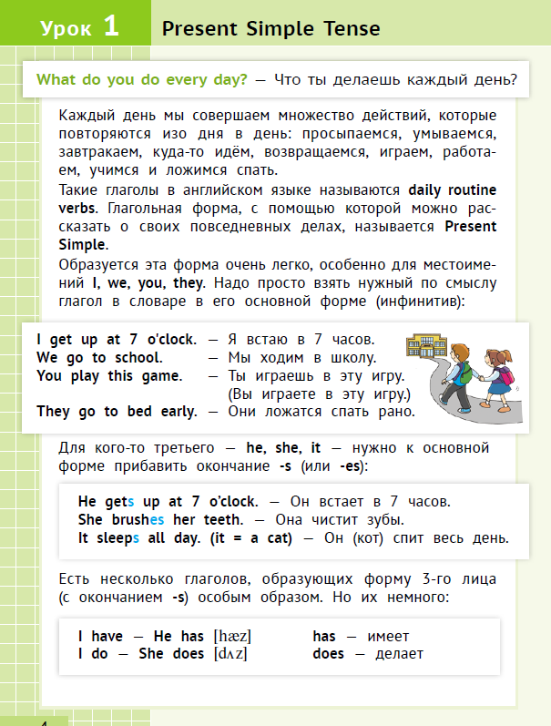
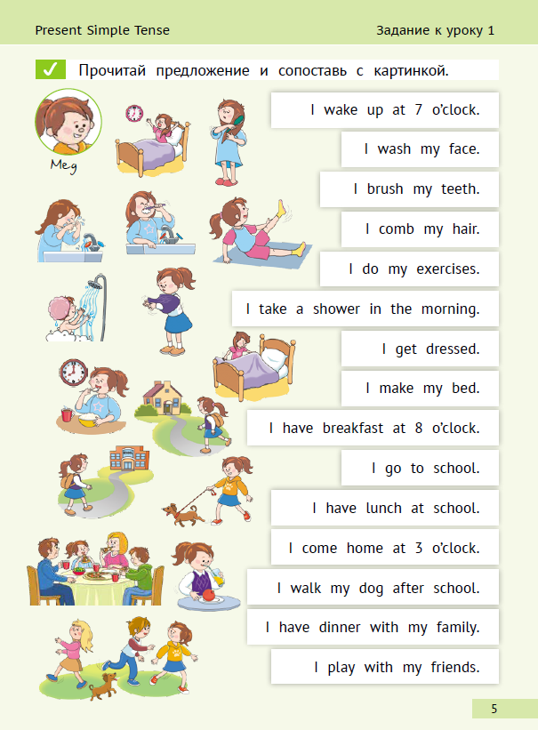

Slide 25
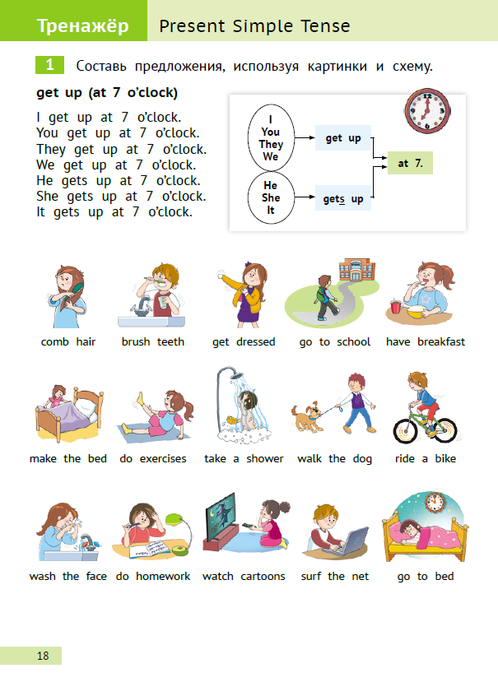
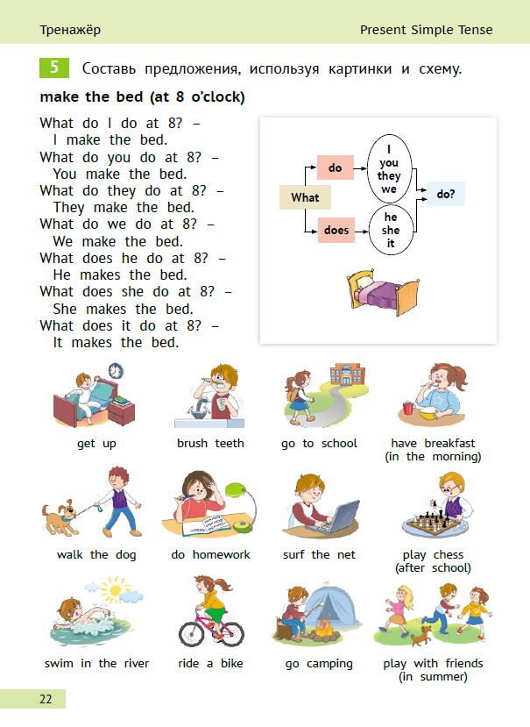

Slide 26
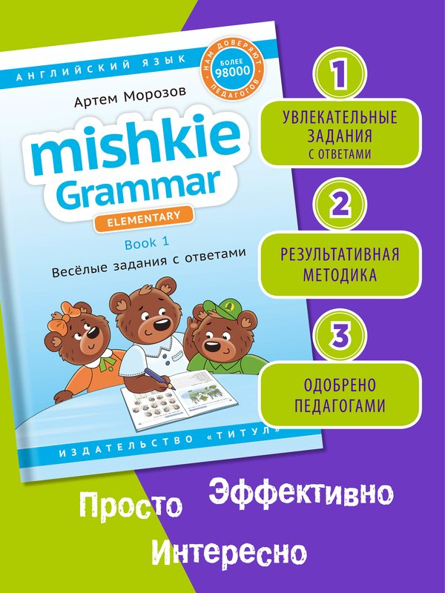
Повторяем грамматику в интересных упражнениях

Slide 27
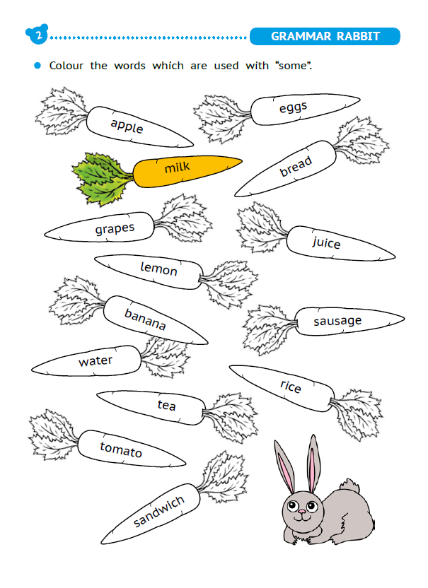
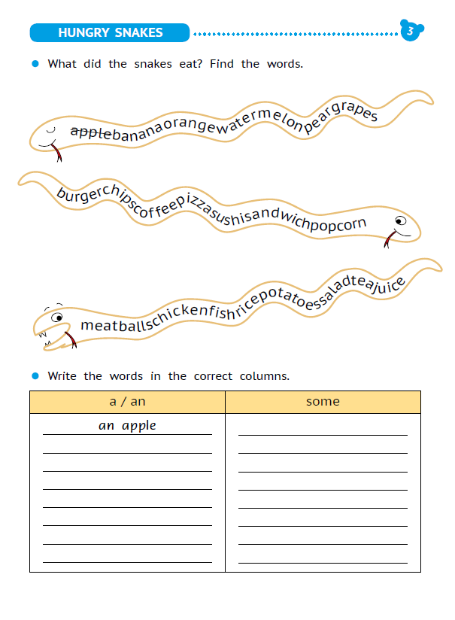

Slide 28
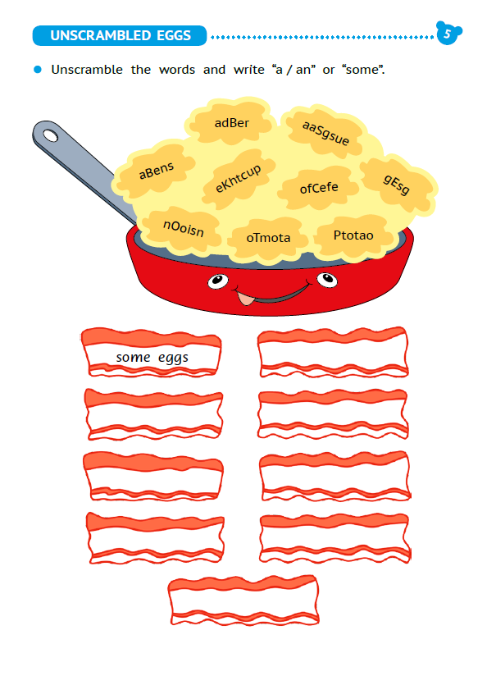
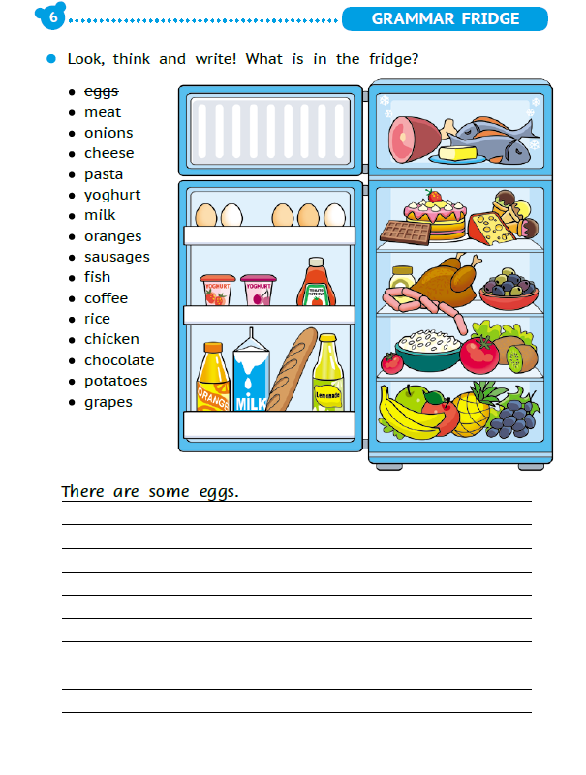

Slide 29
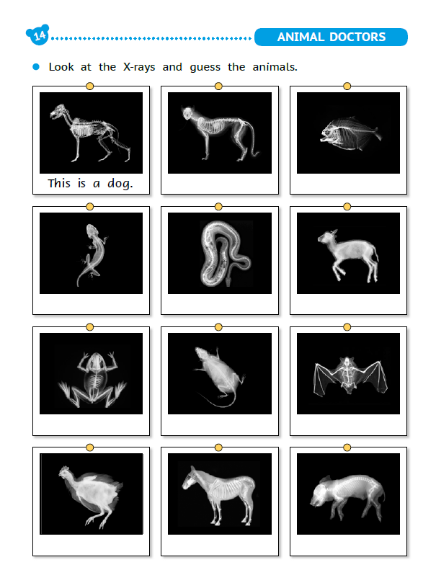
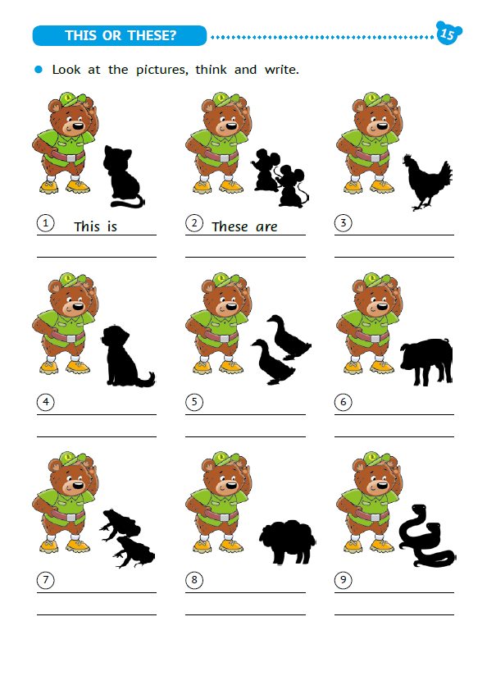

Slide 30
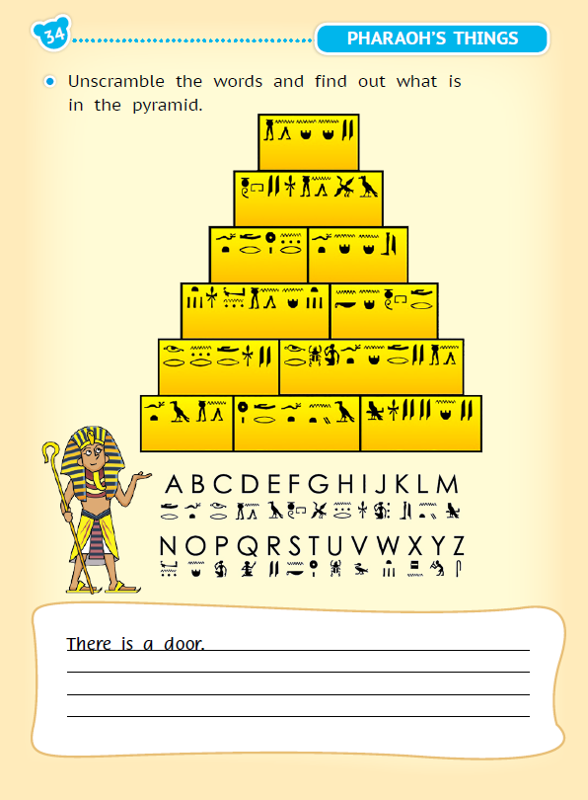
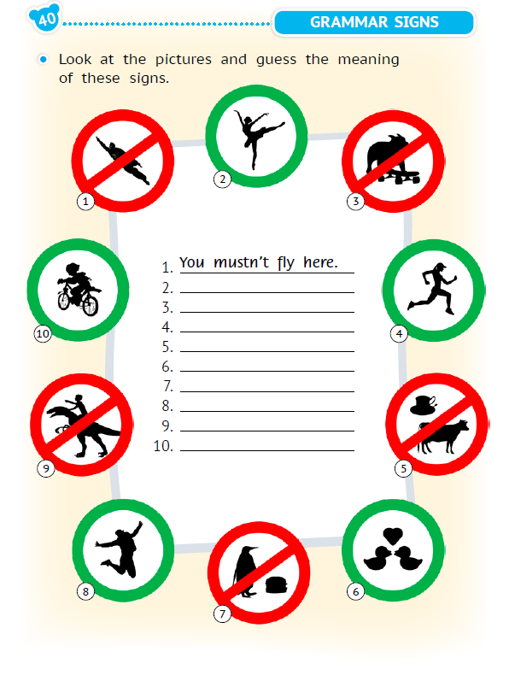
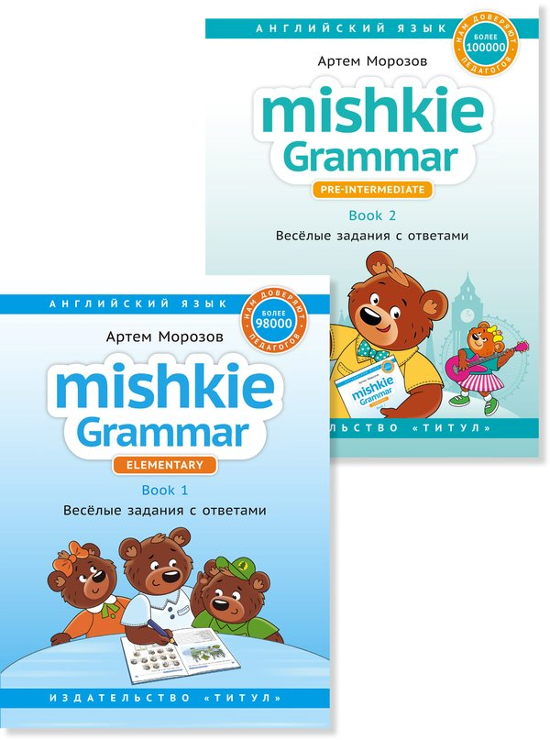
Коды и символы

Slide 31
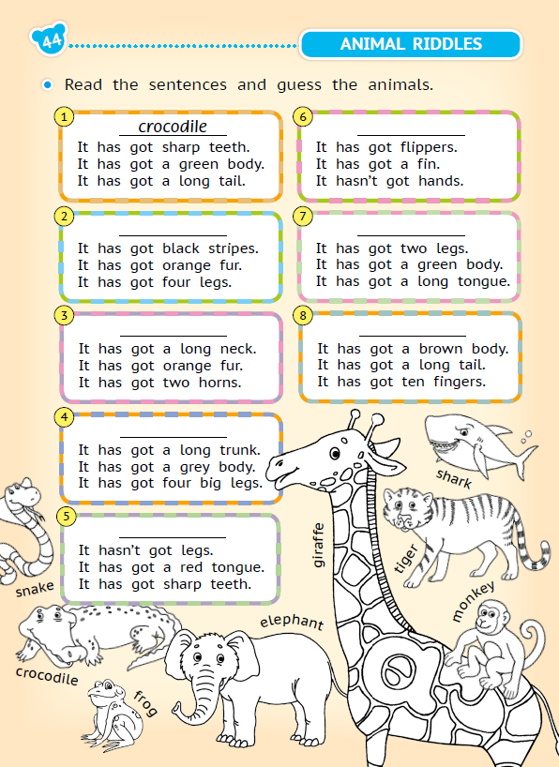
Загадки и ребусы

Slide 32
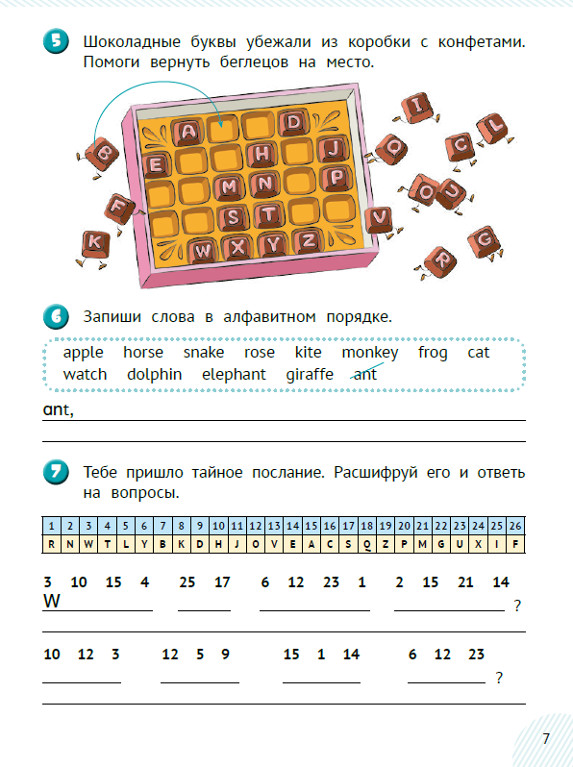
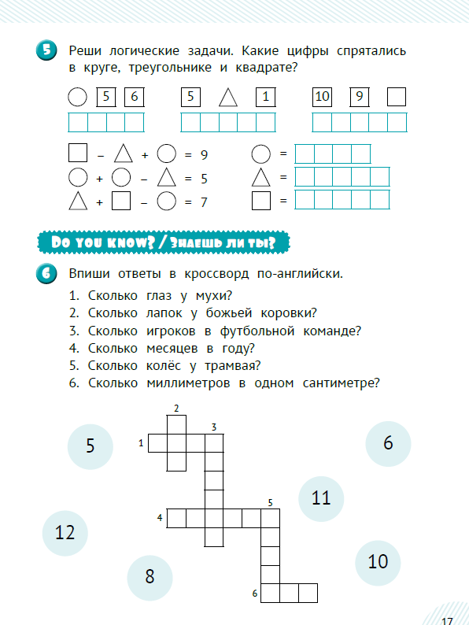
Загадки и ребусы

Slide 33
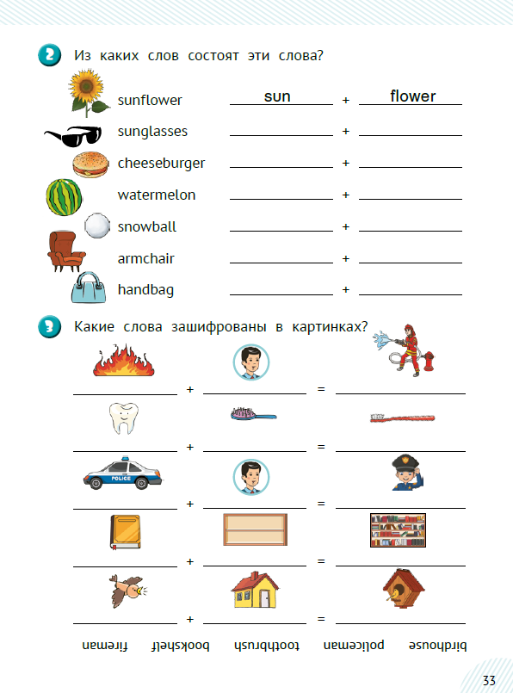
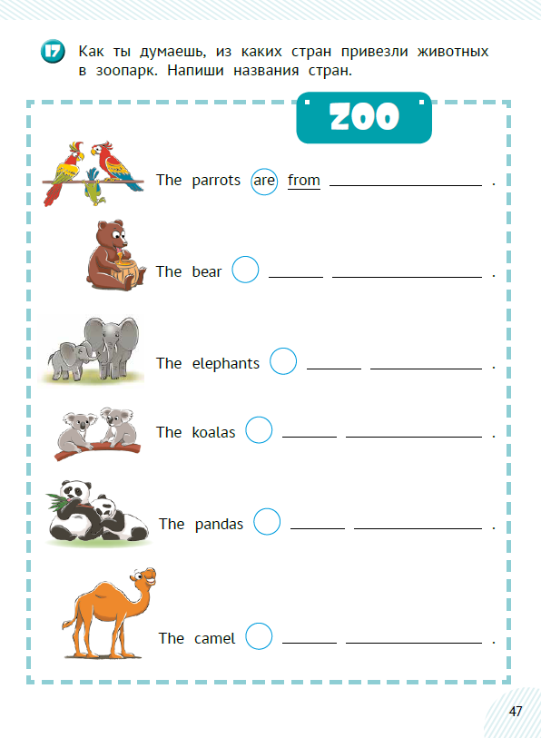
Загадки и ребусы

Slide 34
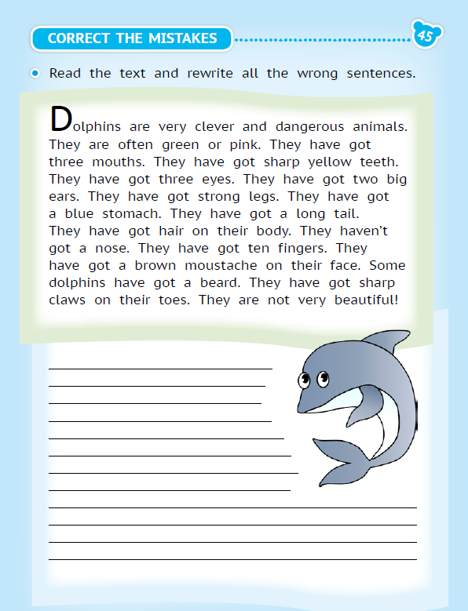
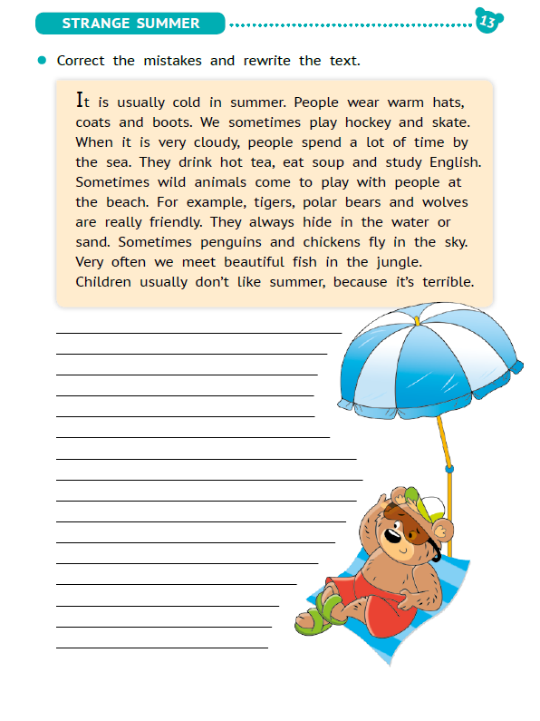
Работа с информацией

Slide 35
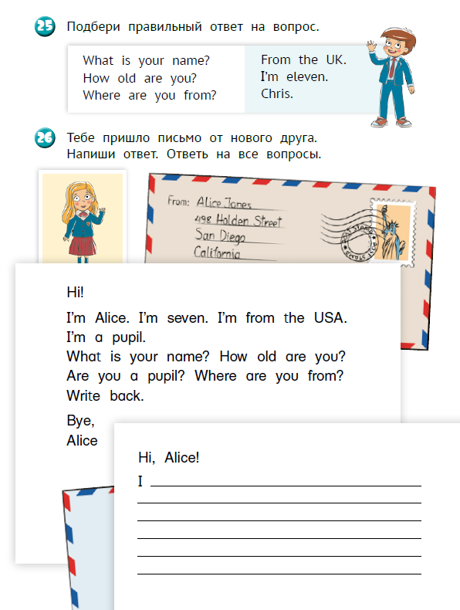
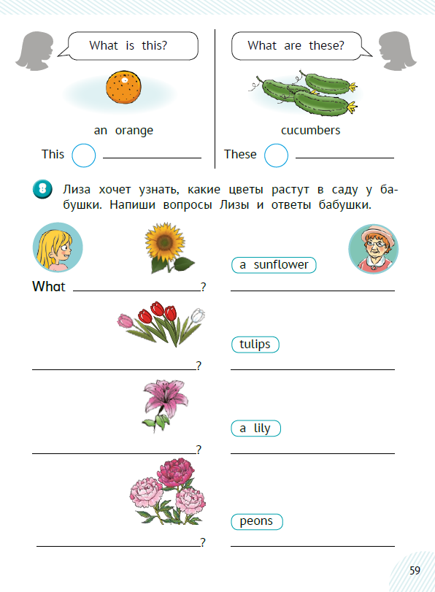
Учимся общаться

Slide 36
Книги для чтения К.И. Кауфман, М.Ю. Кауфман
Книга для чтения на английском языке “Adventures of Bob, the Hedgehog, and his friends” адресована ученикам 5–6 классов. Книга состоит из коротких рассказов в виде „дневниковых записей“ ежика Боба, живущего в саду английского коттеджа, и мальчика Тома и позволяет взглянуть на повседневную жизнь английской семьи с необычного ракурса. Все рассказы сопровождаются серией упражнений, которые помогают закрепить изучаемые лексические и грамматические темы и обсудить различные стороны жизни современной Великобритании.

Slide 37
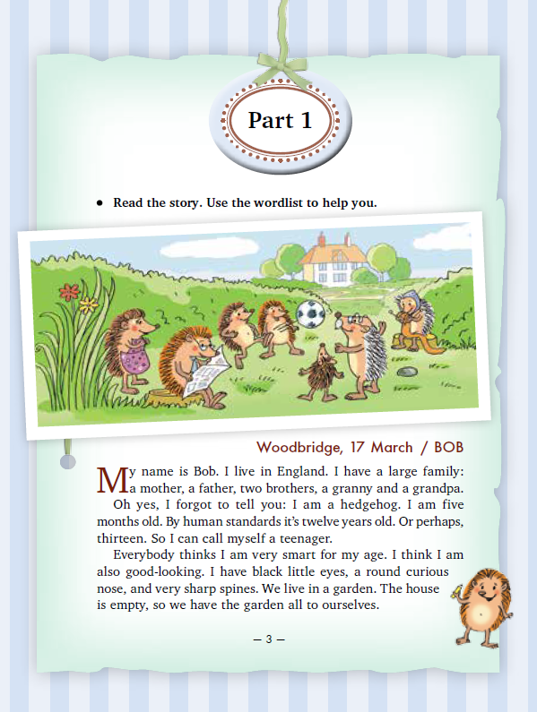
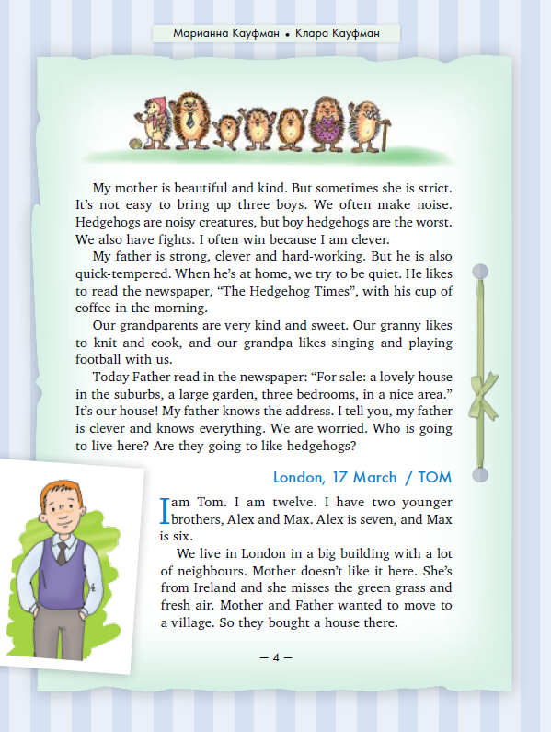

Slide 38
Книги для чтения К.И. Кауфман, М.Ю. Кауфман
Книга для чтения на английском языке “The Ring of the Druids” адресована ученикам 7–8 классов. Содержание книги способствует формированию устойчивых страноведческих знаний по истории Великобритании с помощью создания атмосферы эмоционального сопереживания с героями, живущими и действующими в ту или иную историческую эпоху. Юные читатели узнают историю возникновения таинственного кольца друидов. Следя за приключениями владельцев кольца, школьники знакомятся с историей Великобритании — от завоевания острова римлянами до победы герцога Вильгельма Завоевателя, а затем до времен последних королей династии Тюдоров. Каждый рассказ сопровождается системой заданий.

Slide 39
Книги для чтения К.И. Кауфман, М.Ю. Кауфман
Книга для чтения на английском языке “Robin MacWizard’s diary” адресована ученикам 9 класса. Читая дневниковые записи Робина Маквизарда, ученики смогут глазами очевидца увидеть путешествие переселенцев из Англии в США на корабле „Мэйфлауэр“, узнать о жизни первых колонистов, познакомиться с основными событиями в истории США. Книга также содержит короткие рассказы из жизни современной Великобритании, которые, несомненно, вызовут интерес читателей. Все рассказы сопровождаются списком слов, комментариями и системой заданий, позволяющими закрепить изучаемый лексический и грамматический материал и развивать умения устной речи.

Slide 40
Читаем новости
https://www.newsinlevels.com/
https://breakingnewsenglish.com/
https://www.enewsdispatch.com/
https://www.simpleenglishnews.com/
https://www.english-online.at/

Slide 41
Общение с зарубежными сверстниками
https://www.postcrossing.com/
https://www.conversationexchange.com/
https://www.hellotalk.com/
https://www.language-exchanges.org/
https://www.easylanguageexchange.com/
https://www.speaky.com/
https://www.lingoglobe.com/
https://www.scrabbin.com/
http://languageshare.net/

Slide 42
Где найти эти материалы
www.englishteachers.ru/shop - магазин издательства
titul.online - онлайн-подписка
https://www.ozon.ru/seller/izdatelstvo-titul-6954/knigi-16500/
https://www.wildberries.ru/brands/izdatelstvo-titul
в книжных магазинах

Slide 43
Наши
социальные сети

